Slide 1



Aralık Ayı ve 2014 Yılı İhracat Verileri
Basın Açıklaması - Sunum
1 Ocak 2015

Slide 2
2014 ARALIK AYI
İHRACAT RAKAMLARI (’000 $)
 | ARALIK
SEKTÖRLER | 2013 | 2014 | Değ. (%) | Pay (14)(%)
I. TARIM | 2.200.338 | 2.312.276 | 5,1 | 17,6
A. BİTKİSEL ÜRÜNLER | 1.575.286 | 1.693.194 | 7,5 | 12,9
B. HAYVANSAL ÜRÜNLER | 185.163 | 207.956 | 12,3 | 1,6
C. AĞAÇ VE ORMAN ÜRÜNLERİ | 439.890 | 411.125 | -6,5 | 3,1
II. SANAYİ | 10.378.459 | 10.456.824 | 0,8 | 79,6
A. TARIMA DAYALI İŞLENMİŞ ÜRÜNLER | 1.085.086 | 1.037.118 | -4,4 | 7,9
B. KİMYEVİ MADDELER VE MAM. | 1.598.616 | 1.429.709 | -10,6 | 10,9
C. SANAYİ MAMULLERİ | 7.694.757 | 7.989.998 | 3,8 | 60,8
III. MADENCİLİK | 420.132 | 367.663 | -12,5 | 2,8
T O P L A M | 12.998.929 | 13.136.763 | 1,1 | 100,0

Slide 3
2014 ARALIK AYI
ANA SEKTÖRLERİN KIRILIMLARI

Slide 4
2014 YILI
İHRACAT RAKAMLARI (‘000 $)
 | OCAK – ARALIK
SEKTÖRLER | 2013 | 2014 | Değ. (%) | Pay (14)(%)
I. TARIM | 21.340.806 | 22.498.459 | 5,4 | 14,3
A. BİTKİSEL ÜRÜNLER | 14.896.115 | 15.701.712 | 5,4 | 10,0
B. HAYVANSAL ÜRÜNLER | 1.988.154 | 2.277.467 | 14,6 | 1,4
C. AĞAÇ VE ORMAN ÜRÜNLERİ | 4.456.538 | 4.519.281 | 1,4 | 2,9
II. SANAYİ | 119.018.515 | 124.147.258 | 4,3 | 78,8
A. TARIMA DAYALI İŞLENMİŞ ÜRÜNLER | 12.525.406 | 13.065.524 | 4,3 | 8,3
B. KİMYEVİ MADDELER VE MAM. | 17.431.144 | 17.847.131 | 2,4 | 11,3
C. SANAYİ MAMULLERİ | 89.061.965 | 93.234.603 | 4,7 | 59,2
III. MADENCİLİK | 5.034.853 | 4.646.945 | -7,7 | 2,9
T O P L A M (TİM) | 145.394.174 | 151.292.662 | 4,1 | 96,0
İhracatçı Birlikleri Kaydından Muaf İhracat* | 6.232.535 | 6.329.395 | 1,6 | 4,0
T O P L A M (TÜİK+TİM)* | 151.626.709 | 157.622.057 | 4,0 | 100,0
* Ocak-Kasım dönemi için TUİK rakamları, Aralık ayı için sadece TİM mal ihracatı verileri kullanılmıştır.

Slide 5
2014 – ARALIK AYINDA EN FAZLA
İHRACAT YAPAN İLK 5 SEKTÖR (‘000 $)
SIRA | SEKTÖRLER | 2013 | 2014 | DEĞ (%) | PAY (%)
1 | Otomotiv Endüstrisi | 1.764.315 | 1.789.927 | 1,5% | 13,6
2 | Kimyevi Maddeler ve Mamulleri | 1.598.616 | 1.429.709 | -10,6% | 10,9
3 | Hazırgiyim ve Konfeksiyon | 1.421.633 | 1.372.215 | -3,5% | 10,4
4 | Çelik | 1.187.128 | 1.187.018 | 0,0% | 9,0
5 | Elektrik-Elektronik,Mak.ve Bil. | 1.113.465 | 1.147.586 | 3,1% | 8,7
 | T O P L A M (TİM) | 12.998.929 | 13.136.763 | 1,1 | 100,0

Slide 6
2014 YILINDA EN FAZLA
İHRACAT YAPAN İLK 5 SEKTÖR (‘000 $)
SIRA | SEKTÖRLER | 2013 | 2014 | DEĞ (%) | PAY (%)
1 | Otomotiv Endüstrisi | 21.303.172 | 22.270.672 | 4,5 | 14,1
2 | Hazırgiyim ve Konfeksiyon | 17.359.966 | 18.743.705 | 8,0 | 11,9
3 | Kimyevi Maddeler ve Mamulleri | 17.431.144 | 17.847.131 | 2,4 | 11,3
4 | Çelik | 13.818.690 | 13.222.305 | -4,3 | 8,4
5 | Elektrik-Elektronik,Mak.ve Bil. | 11.693.936 | 12.114.407 | 3,6 | 7,7
 | T O P L A M | 151.626.709 | 157.622.057 | 4,0 | 100,0

Slide 7
2014 YILINDA EN FAZLA
İHRACAT ARTIŞI YAKALAYAN İLK 5 SEKTÖR (‘000 $)
SIRA | SEKTÖRLER | 2013 | 2014 | DEĞ (%) | PAY (%)
1 | Mücevher | 2.253.389 | 3.108.750 | 38,0 | 2,0
2 | Fındık ve Mamulleri | 1.769.625 | 2.320.965 | 31,2 | 1,5
3 | Tütün ve Mamulleri | 906.087 | 1.075.658 | 18,7 | 0,7
4 | Savunma ve Havacılık Sanayii | 1.388.803 | 1.647.863 | 18,7 | 1,0
5 | Su Ürünleri ve Hayvansal Mam. | 1.988.154 | 2.277.467 | 14,6 | 1,4
 | T O P L A M (TİM) | 151.626.709 | 157.622.057 | 4,0 | 100,0

Slide 8
2014 – ARALIK AYINDA EN FAZLA
İHRACAT YAPILAN İLK 10 ÜLKE (‘000 $)
 | ÜLKE | 2013 | 2014 | % Değ
1 | ALMANYA | 1.126.215 | 1.137.632 | 1,0%
2 | IRAK | 1.203.610 | 1.085.082 | -9,8%
3 | İNGİLTERE | 713.980 | 756.943 | 6,0%
4 | ABD | 527.500 | 714.673 | 35,5%
5 | İTALYA | 560.504 | 587.964 | 4,9%
6 | FRANSA | 560.890 | 572.025 | 2,0%
7 | İRAN | 270.646 | 520.187 | 92,2%
8 | RUSYA | 633.576 | 476.543 | -24,8%
9 | İSPANYA | 383.736 | 392.708 | 2,3%
10 | S. ARABİSTAN | 229.926 | 310.328 | 35,0%
 | GENEL TOPLAM | 12.998.929 | 13.136.763 | 1,1

Slide 9

2014 – ARALIK AYINDA EN FAZLA
İHRACAT YAPILAN İLK 10 ÜLKE (% Değ.)
8. Rusya
-%25
3. İngiltere %6
1. Almanya %1
4. ABD
%36
9. İspanya %2
6. Fransa
%2
2. Irak
-%10
5. İtalya
%5
7.İran
%92
10. Suudi Arabistan
%35

Slide 10
2014 YILINDA EN FAZLA
İHRACAT YAPILAN İLK 10 ÜLKE (‘000 $)
 | ÜLKE | 2013 | 2014 | % Değ
1 | ALMANYA | 13.342.738 | 14.854.415 | 11,3%
2 | IRAK | 11.856.252 | 10.662.859 | -10,1%
3 | İNGİLTERE | 8.577.426 | 9.654.132 | 12,6%
4 | İTALYA | 6.543.113 | 7.026.600 | 7,4%
5 | FRANSA | 6.360.530 | 6.446.369 | 1,3%
6 | ABD | 5.446.804 | 6.264.887 | 15,0%
7 | RUSYA | 7.133.299 | 6.057.946 | -15,1%
8 | İSPANYA | 4.298.441 | 4.756.935 | 10,7%
9 | İRAN | 2.548.601 | 4.012.545 | 57,4%
10 | HOLLANDA | 3.419.322 | 3.395.314 | -0,7%
 | GENEL TOPLAM | 151.626.709 | 157.622.057 | 4,0

Slide 11
2014 YILINDA EN FAZLA
İHRACAT YAPILAN İLK 10 ÜLKE (% Değ.)
7. Rusya
-%15
3. İngiltere %13
1. Almanya %11
6. ABD
%15
8. İspanya %11
8. Fransa
%1
2. Irak
-%10
10. Hollanda
-%1
4. İtalya
%8
9.İran
%57

Slide 12
2014 – ARALIK AYINDA EN FAZLA
İHRACAT YAPILAN İLK 5 ÜLKE GRUBU (‘000 $)
SIRA | ÜLKE GRUBU | 2013 | 2014 | DEĞ (%)
1 | AVRUPA BİRLİĞİ ÜLKELERİ | 5.197.382 | 5.297.287 | 2%
2 | ORTA DOĞU ÜLKELERİ | 2.708.719 | 2.978.494 | 10%
3 | BAĞIMSIZ DEVLETLER TOPLULUĞU | 1.611.329 | 1.454.954 | -10%
4 | AFRİKA ÜLKELERİ | 1.307.691 | 1.237.725 | -5%
5 | KUZEY AMERİKA SERBEST TİCARET | 589.215 | 829.264 | 41%
 | T O P L A M (TİM) | 12.998.929 | 13.136.763 | 1,1

Slide 13
2014 YILINDA EN FAZLA
İHRACAT YAPILAN İLK 5 ÜLKE GRUBU (‘000 $)
SIRA | ÜLKE GRUBU | 2013 | 2014 | DEĞ (%)
1 | AVRUPA BİRLİĞİ ÜLKELERİ | 61.912.857 | 67.592.820 | 9%
2 | ORTA DOĞU ÜLKELERİ | 27.521.145 | 29.195.204 | 6%
3 | BAĞIMSIZ DEVLETLER TOPLULUĞU | 18.225.827 | 17.134.928 | -6%
4 | AFRİKA ÜLKELERİ | 14.049.424 | 13.533.257 | -4%
5 | KUZEY AMERİKA SERBEST TİCARET | 6.377.676 | 7.412.030 | 16%
 | T O P L A M (TİM) | 151.626.709 | 157.622.057 | 4,0

Slide 14
2014 YILINDA BÖLGELER İTİBARİYLE İHRACATIMIZ
K. Amerika Ülkeleri
6,5 milyar $
Pay %5
AB ülkeleri
62,3 milyar $
Pay %45
BDT ülkeleri
15,6 milyar $
Pay %11
Ortadoğu ülkeleri
26,2 milyar $
Pay %19
Uzakdoğu ülkeleri
2,2 milyar $
Pay %2
Afrika ülkeleri
12,3 milyar $
Pay %9
Diğer Amerikan ülkeleri
2,1 milyar $
Pay % 1
Diğer Asya ülkeleri
3,9 milyar $
Pay %3
* Not: Toplam mal ihracatı içerisindeki paylar verilmiştir.

Slide 15
2014 – ARALIK AYINDA
EN ÇOK İHRACAT YAPAN İLK 10 İL (‘000 $)
 | İL | 2013 | 2014 | % Değ
1 | İSTANBUL | 5.653.333 | 5.942.516 | 5,1%
2 | BURSA | 1.027.764 | 1.016.428 | -1,1%
3 | KOCAELİ | 1.067.918 | 994.552 | -6,9%
4 | İZMİR | 797.452 | 739.582 | -7,3%
5 | ANKARA | 718.971 | 687.610 | -4,4%
6 | GAZİANTEP | 583.341 | 617.063 | 5,8%
7 | MANİSA | 377.150 | 404.089 | 7,1%
8 | DENİZLİ | 264.030 | 232.685 | -11,9%
9 | MERSIN | 214.507 | 208.393 | -2,9%
10 | HATAY | 235.209 | 201.698 | -14,2%
 | GENEL TOPLAM | 12.998.929 | 13.136.763 | 1,1

Slide 16
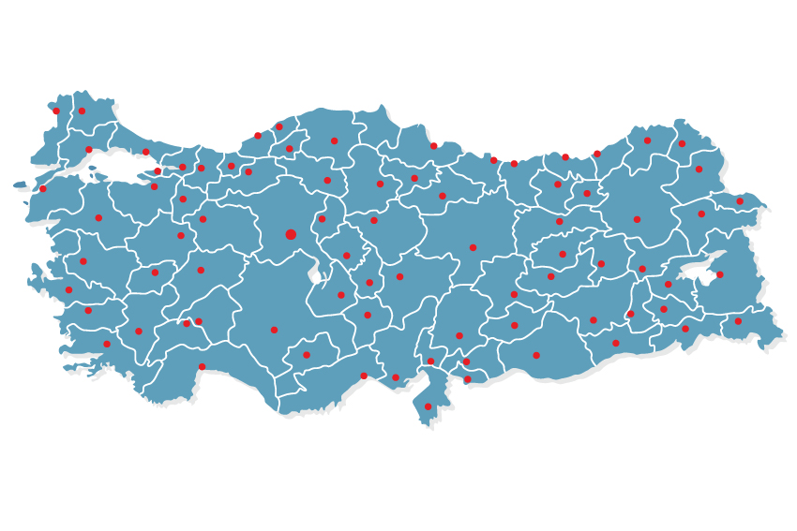
2014 – ARALIK AYINDA EN FAZLA
İHRACAT YAPILAN İLK 10 İL (% Değ.)
3. Kocaeli
-%7
1. İstanbul
%5
2. Bursa
- %1
5. Ankara
-%4
7. Manisa %7
4. İzmir
-%7
8. Denizli
-%12
9. Mersin
-%3
6. Gaziantep
-%6
10. Hatay
-%14

Slide 17
2014 YILINDA
EN ÇOK İHRACAT YAPAN İLK 10 İL (‘000 $)
 | İL | 2013 | 2014 | % Değ
1 | İSTANBUL | 63.795.714 | 68.000.368 | 6,6%
2 | BURSA | 12.856.126 | 12.749.752 | -0,8%
3 | KOCAELİ | 12.716.996 | 12.355.610 | -2,8%
4 | İZMİR | 8.908.624 | 8.942.891 | 0,4%
5 | ANKARA | 7.256.298 | 7.523.650 | 3,7%
6 | GAZİANTEP | 6.476.656 | 6.641.306 | 2,5%
7 | MANİSA | 4.028.783 | 4.311.380 | 7,0%
8 | DENIZLI | 3.079.172 | 3.199.067 | 3,9%
9 | SAKARYA | 2.240.436 | 2.605.030 | 16,3%
10 | HATAY | 2.065.049 | 2.070.005 | 0,2%
 | GENEL TOPLAM | 151.626.709 | 157.622.057 | 4,0

Slide 18
2014 YILINDA EN FAZLA
İHRACAT YAPILAN İLK 10 İL (% Değ.)
3. Kocaeli
-%3
1. İstanbul
%7
9. Sakarya
%16
2. Bursa
- %1
5. Ankara
%4
7. Manisa %7
4. İzmir
%0
8. Denizli
%4
6. Gaziantep
%3
10. Hatay
%0

Slide 19



TİM Aralık Ayı ve 2014 İhracat Verileri
Basın Toplantısı
Teşekkürler.
www.tim.org.tr | www.timtv.com.tr
twitter.com/turkihracat
facebook.com/IhracatcilarMeclisi

